Slide 1


Slide 2
ترقيم الخرائط الطبوغرافية
في المملكة العربية السعودية
KSA Topographic Map Index

Slide 3
نظام الترقيم للخرائط الطبوغرافية
في السعودية والنظام العالمي
تمتاز الخرائط الطبوغرافية بأنها عبارة عن سلسلة من الخرائط التي تغطي الدولة بكاملها.
يختلف تقسيم الخرائط الطبوغرافية كل دولة عن الأخرى تبعا لمساحة الدولة، بحيث يتم تقسيم الدولة إلى سلسلة من خرائط الطبوغرافية ذات مقياس رسم مناسب.
يختلف الترقيم للوحات من دولة إلى الأخرى، فمثلا الترقيم للخرائط الطبوغرافية للمملكة تختلف قليلا عن النظام المليوني العالمي، في تقسيم الخرائط ذات المقياس (1:100,000) و (1:50,000)
مقياس الخريطة | النظام المليوني العالمي |  | التقسيم في المملكة العربية السعودية
 | أبعاد الخريطة | مثال على التسمية | أبعاد الخريطة | مثال على التسمية
1:1,000,000 | 6×4 درجات | NH-37 | 6×4 درجات | NH-37
1:500,000 | 3×2 درجات | NH-37-SW | 3×2 درجات | NH-37-SW
1:250,000 | 1×1 درجات | NH-37-SW-L | 1.5×1 درجات | NH-37-13
1:100,000 | 30×20 دقائق | NH-37-125 | 30×30 دقائق | 4624-1
1:50,000 | 15×10 دقائق | NH-37-125-C | 15×15 دقائق | 4624-11
المصدر: (دبس، 2009)، (عاشور، 1998)، بتصرف.

Slide 4
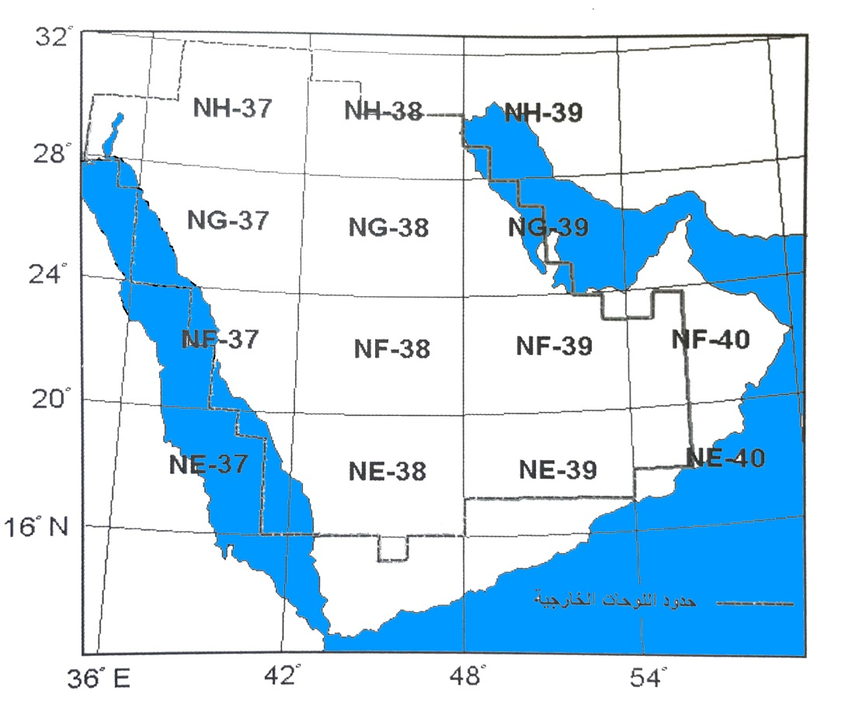
ترقيم الخرائط المليونية
(1:1,000,000)
تم تقسيم الخرائط الطبوغرافية للمملكة العربية السعودية إلى خرائط مليونية (1:1,000,000).
أبعاد الخريطة:
  6درجات طولية.
  4درجات عرضية.
وتم ترقيمها حسب نظام الإحداثيات (Universal Transverse Mercator - UTM).
عددها (14) خريطة مليونية (1:1,000,000).

Slide 5
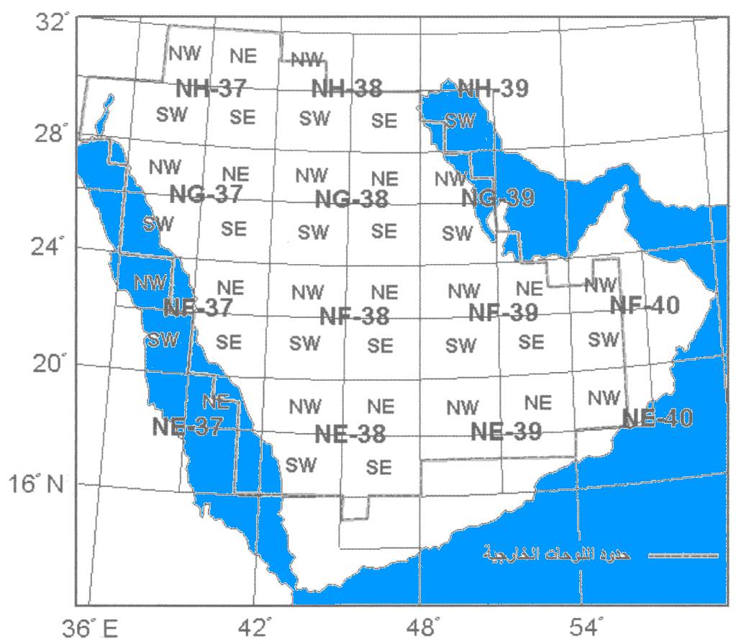
ترقيم الخرائط الطبوغرافية
(1:500,000)
في المملكة العربية السعودية
تقسم كل خريطة مليونية (1:1,000,000) إلى أربع خرائط طبوغرافية ذات المقياس (1:500,000).
أبعاد الخريطة:
  3درجات طولية.
  2درجات عرضية.
تم ترقيمها نسبة إلى لخريطة المليونية (1:1,000,000) بالإضافة إلى اسم الركن التي تقع فيه:
  الركن الشمالي الغربي – NW
  الركن الشمالي الشرقي – NE
  الركن الجنوبي الغربي - SW
  الركن الجنوبي الشرقي - SE
NH-37-
SW
رقم الخريطة المليونية
رمز الركن

Slide 6
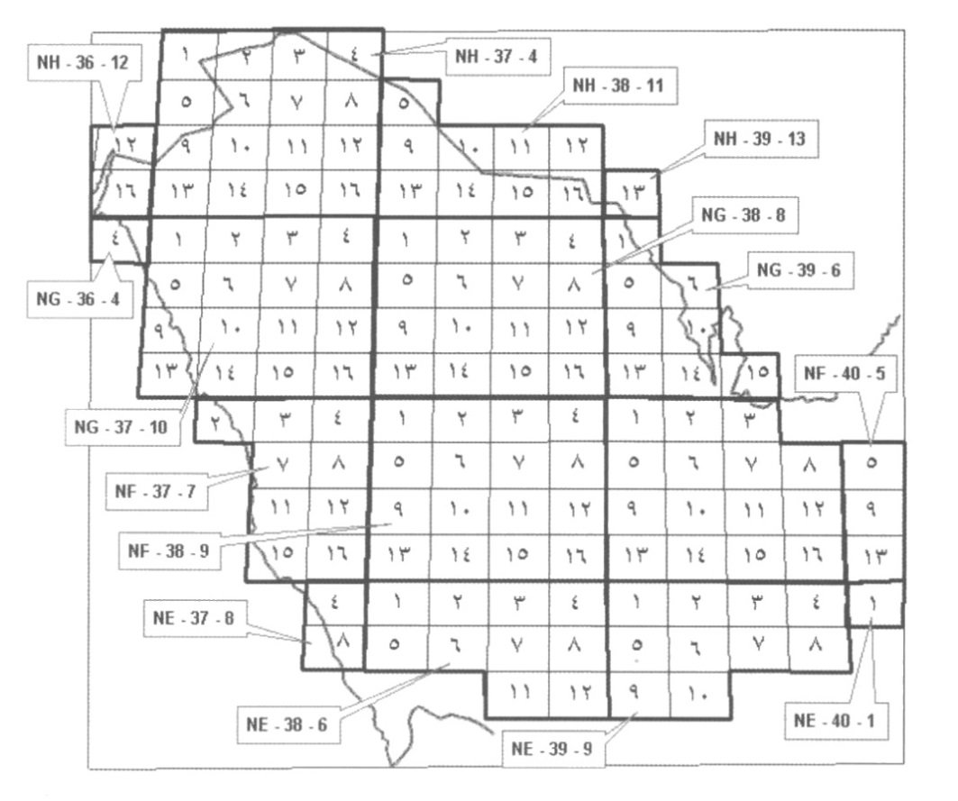
ترقيم الخرائط الطبوغرافية
(1:250,000)
في المملكة العربية السعودية
تقسم كل خريطة طبوغرافية مقياس (1:500,000) إلى أربع خرائط طبوغرافية ذات المقياس (1:250,000).
أبعاد الخريطة:
  1درجة و30 دقيقة طولية.
  1درجة عرضية.
تم ترقيمها من 1 إلى 16 بدأ من الزاوية الشمالية الغربية باتجاه الشرق من الخريطة المليونية (1:1,000,000).
التسمية: يضاف رقم القسم إلى اسم الخريطة المليونية.
NH-37-
13
رقم الخريطة المليونية
رمز القسم

Slide 7
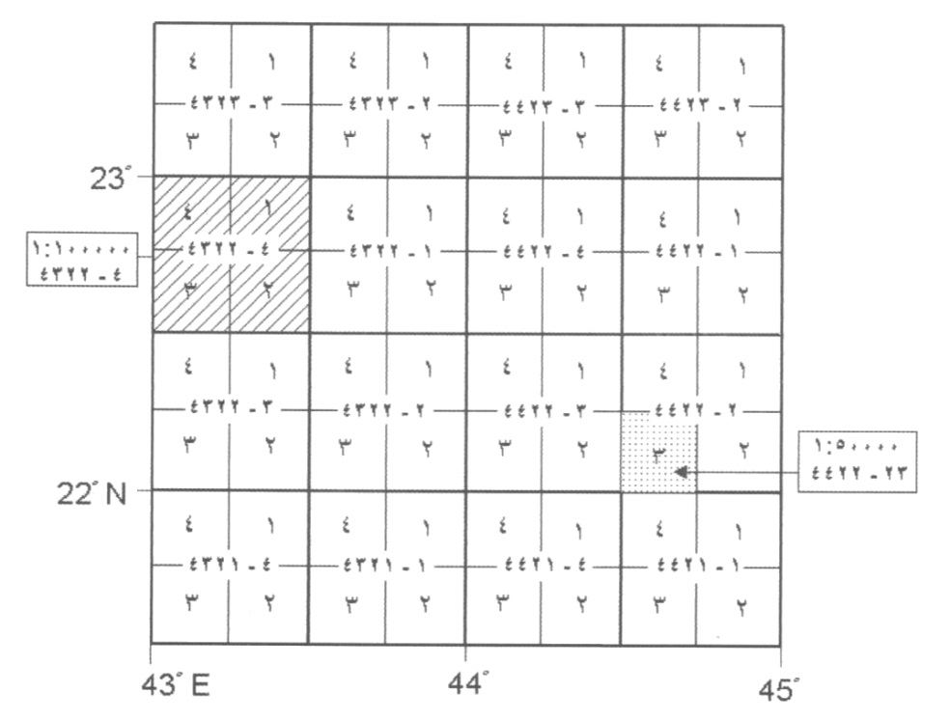
ترقيم الخرائط الطبوغرافية
(1:100,000)
في المملكة العربية السعودية
الخرائط الطبوغرافية مقياس (1:100,000) فكان تقسيمها حسب شبكة الإحداثيات الجغرافية.
بحيث قسمت كل خلية جغرافية ( درجة طولية في درجة عرضية) إلى أربع أقسام متساوية.
أبعاد الخريطة:
  30 دقيقة طولية
  30 دقيقة عرضية.
وتم ترقيمها من 1 إلى 4 بدأ من الركن الشمالي الشرقي باتجاه عقارب الساعة.
التسمية: اعتبر أحداثي الركن الجنوبي الغربي أساس لتسمية الخلية مضافة له رقم المربع.
4322-
4
رقم الخلية الجغرافية
رمز القسم

Slide 8
ترقيم الخرائط الطبوغرافية
(1:50,000)
في المملكة العربية السعودية
أبعاد الخرائط الطبوغرافية ذات المقياس (1:50,000):
  15 دقيقة طولية.
  15 دقيقة عرضية.
نتجت عن تقسيم كل خريطة طبوغرافية ذات المقياس (1:100،000) إلى أربع خرائط متساوية.
تم ترقيمها من 1 إلى 4 بدا من الركن الشمالي الشرقي باتجاه عقارب الساعة.
التسمية: أضيف رقم القسم إلى رقم الخريطة الطبوغرافية ذات المقياس (1:100,000).
4322-2
3
رقم خريطة 1:100,000
رمز القسم

Slide 9
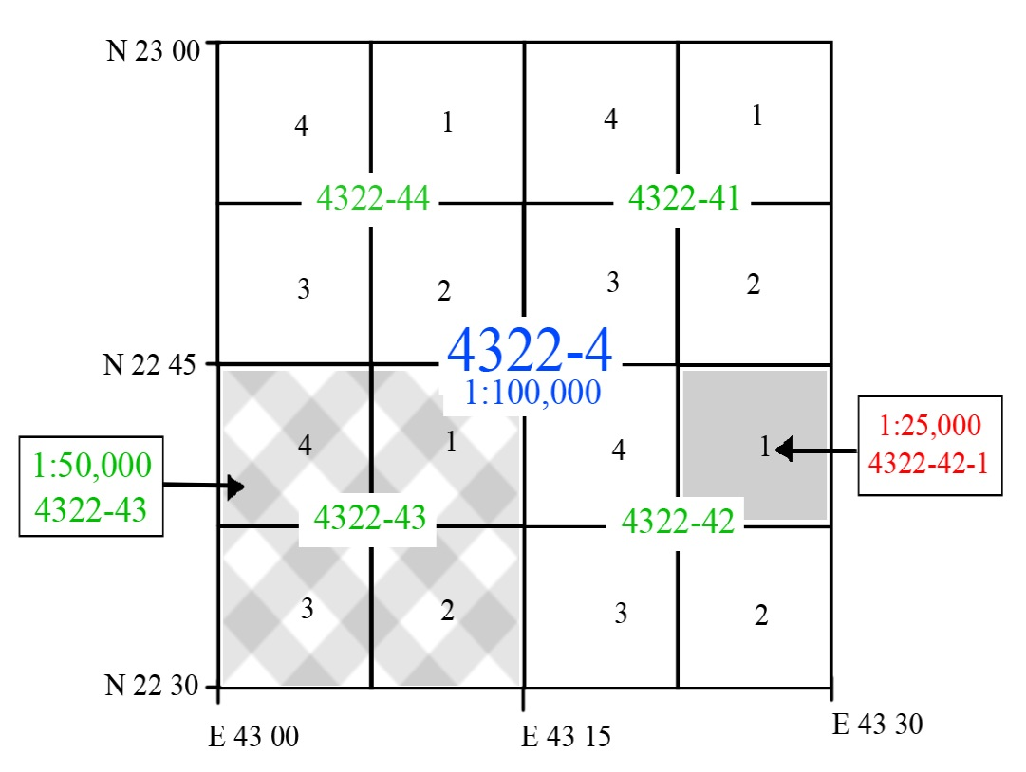
ترقيم الخرائط الطبوغرافية
(1:25,000)
في المملكة العربية السعودية
أبعاد الخريطة الطبوغرافية ذات المقياس (1:25,000):
  7 دقائق و 30 ثانية طولية.
  7 دقائق و 30 ثانية عرضية.
ونتجت عن تقسيم كل خريطة طبوغرافية ذات المقياس (1:50,000) إلى أربع خرائط متساوية.
تم ترقيمها من 1 إلى 4 بدا من الركن الشمالي الشرقي باتجاه عقارب الساعة.
التسمية: أضيف رقم القسم إلى رقم الخريطة الطبوغرافية ذات المقياس (1:50,000).
4322-42-
1
رقم خريطة 1:50,000
رمز القسم

